Slide 1
Муниципальный семинар «Цифровая грамотность педагога дошкольной организации» 21 декабря 2021 год
Муниципальное бюджетное дошкольное образовательное учреждение
«Детский сад общеразвивающего вида «Солнышко»
Доклад
«Технологии эффективного взаимодействия с родителями в цифровой образовательной среде»
Автор :старший воспитатель МБДОУ «ДСОВ «Солнышко» Постникова А.С.

Slide 2
В Федеральном государственном образовательном стандарте дошкольного образования (ФГОС ДО) уделяется большое внимание работе с родителями, выделяется один из принципов дошкольного образования - тесное сотрудничество Организации с семьей (п.1.4). Задача детского сада - «повернуться» лицом к семье, оказать ей педагогическую помощь, привлечь семью на свою сторону в плане единых подходов в воспитании ребенка. ФГОС ориентируют нас на то, что работа с родителями должна иметь дифференцированный подход, необходимо учитывать социальный статус и микроклимат семьи, родительские запросы и степень заинтересованности деятельностью ДО

Slide 3
Занятость родителей и ограничение во времени для получения большого объема информации являются основной проблемой современных родителей и поэтому возникает необходимость поиска новых форм взаимодействия семьи и детского сада
Одной из таких форм является использование цифровых технологий в работе с родителями

Slide 4
Проблема активного использования цифровых технологий в образовательном процессе, а так же в работе с родителями встала перед нами в сложное время пандемии

Slide 5
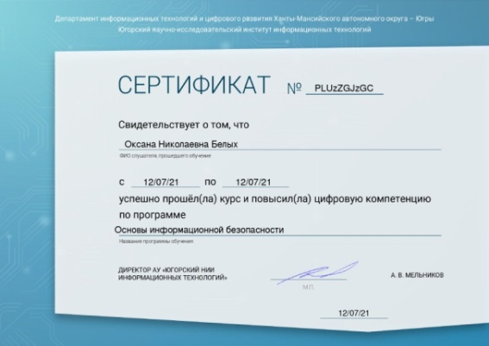
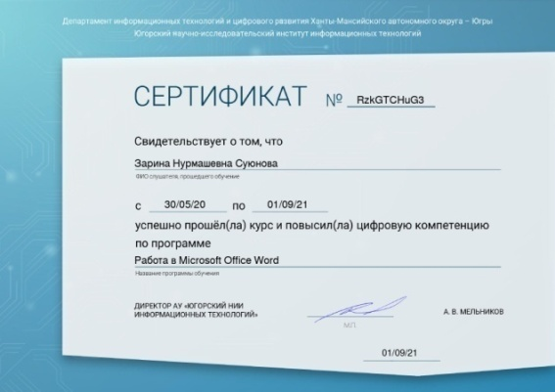
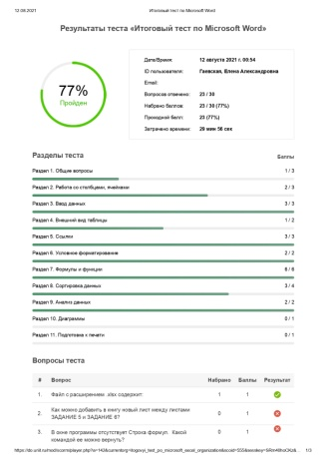
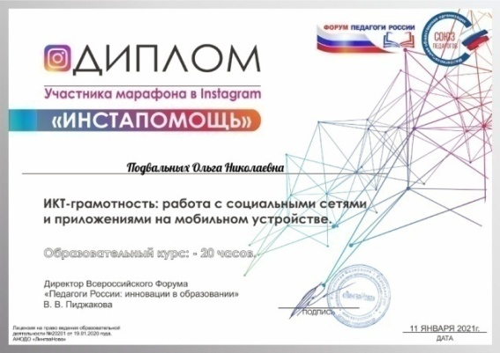
Методический проект «Цифровые технологии»
Обучение использованию базовым программным обеспечением для работы с Microsoft Office Excel (на сайте цифровой гражданин Югры)
Обучение использованию базовым программным обеспечением для работы с Microsoft Office Word (на сайте цифровой гражданин Югры)
Обучение информационной безопасности в сети интернет(на сайте цифровой гражданин Югры)
ИКТ – грамотность: работа с социальными сетями и приложениями на мобильном устройстве

Slide 6
Диаграмма повышения квалификации педагогов МБДОУ «ДСОВ «Солнышко» в рамках методического проекта «Цифровые технологии»

Slide 7
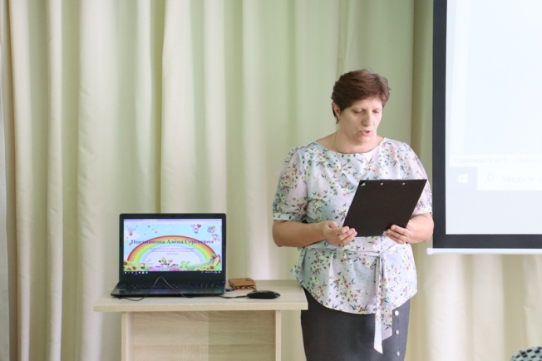
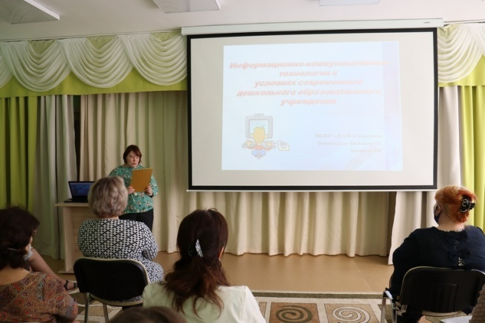
Семинары, конкурсы в рамках методического проекта «Цифровые технологии»
Октябрь 2021 год
семинар
«Использование цифровых технологий в работе педагога»
Ноябрь 2021 год
смотр-конкурс
«Использование цифровых технологий в работе с родителями по ранней профориентации детей»

Slide 8
Система работы
по взаимодействию с родителями в цифровой среде
Задачи | Формы онлайн взаимодействия | Методы онлайн взаимодействия
Повышение педагогической культуры родителей Вовлечение родителей в образовательный процесс Изучение образовательных потребностей Изучение, обобщение и распространение положительного опыта семейного воспитания Психолого– педагогическое просвещение родителей | Родительские собрания Консультационная помощь Индивидуальные беседы Наглядно– информационные формы взаимодействия Анкетирование Библиотека для родителей Выставки Семейные проекты Викторины | Беседа, анкетирование, тестирование социологические исследования Дискуссионные вопросы Просмотры детской деятельности Игровые задания для домашнего общения с детьми

Slide 9
Нормативно-правовые документы
Положение о сайте в МБДОУ «ДСОВ «Солнышко»
Положение об этике общения в родительских чатах в социальных сетях и мессенджерах в МБДОУ «ДСОВ «Солнышко»
Положение о защите, хранении, обработке и передаче персональных данных воспитанников и их родителей (законных представителей)
Положение об организации дистанционного обучения в МБДОУ ДСОВ «Солнышко»

Slide 10
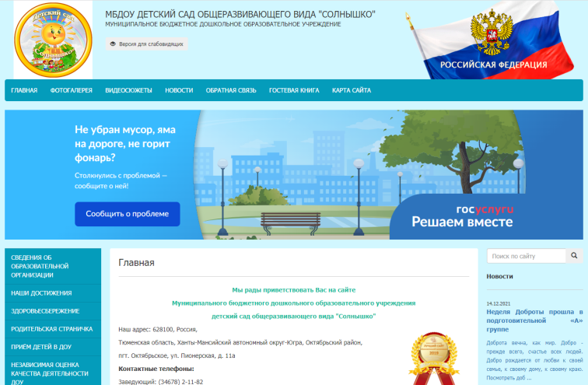
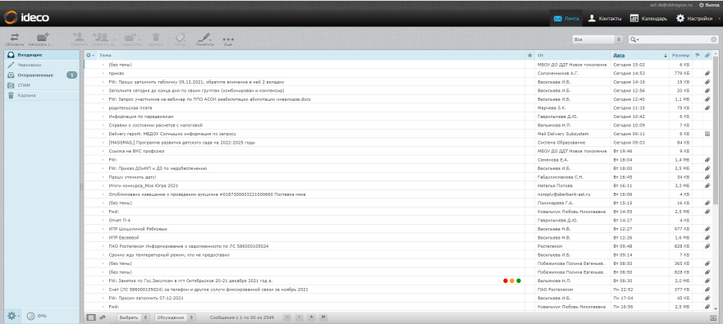
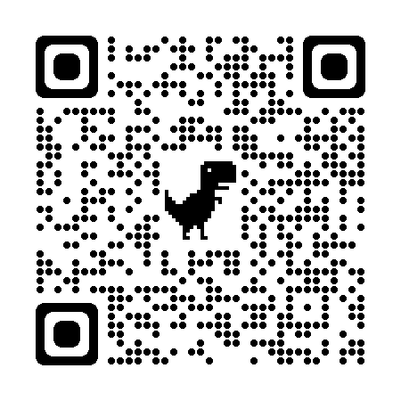
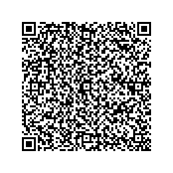
Информационно-коммуникационные формы
https://detsadsolnyshko.86.i-schools.ru/
Sol-ds@oktregion.ru

Slide 11
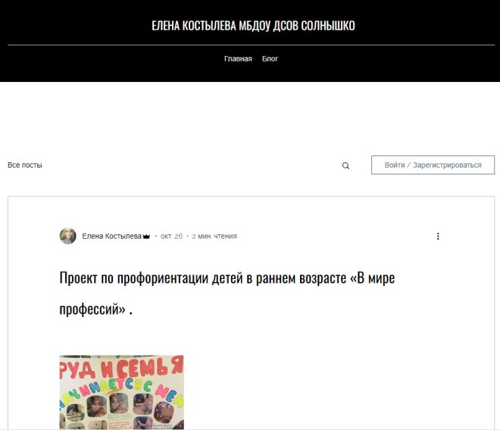
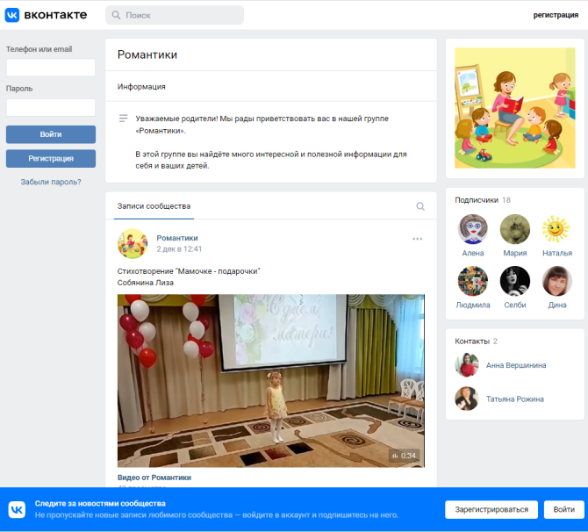
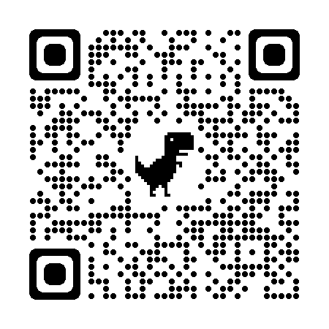
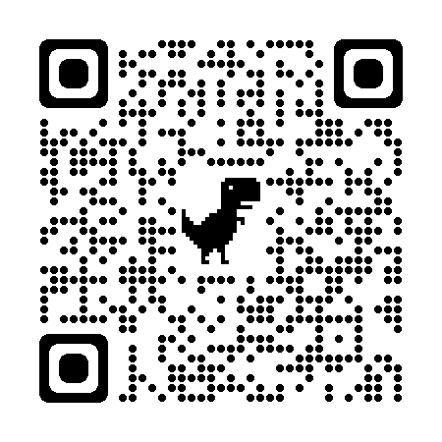
Личные сайты педагогов и страницы групп
https://aleksandrkostylev5.wixsite.com/-site-1
https://vk.com/public208274833

Slide 12
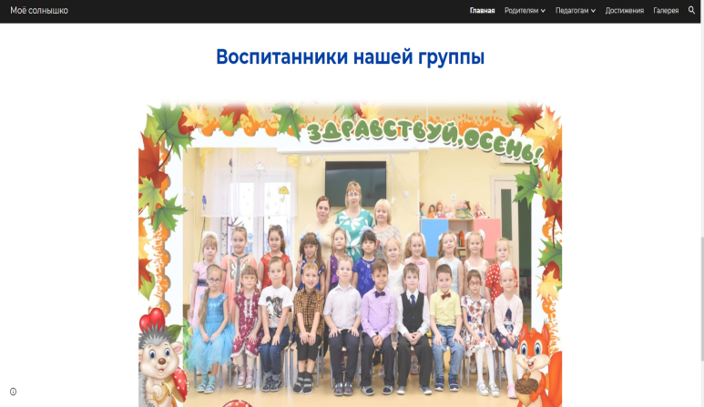
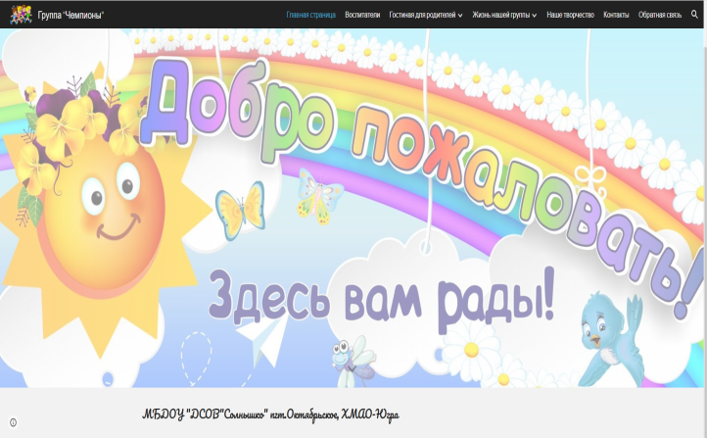
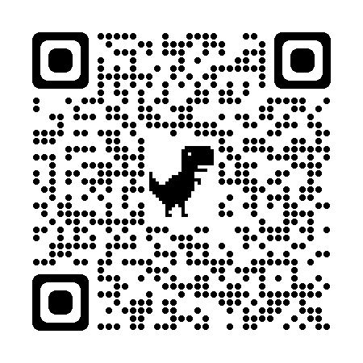
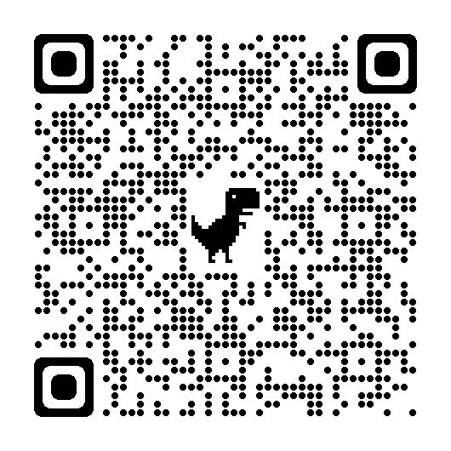
Личные сайты педагогов и страницы групп
https://goo.su/9SaN
https://goo.su/9rjQ

Slide 13
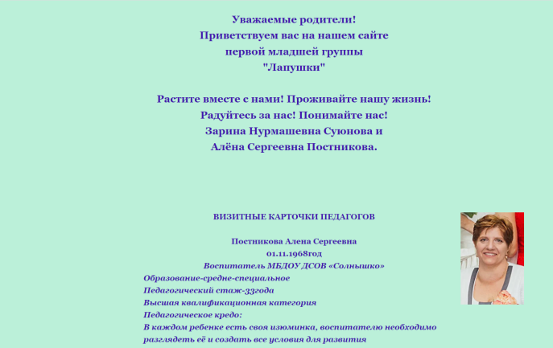
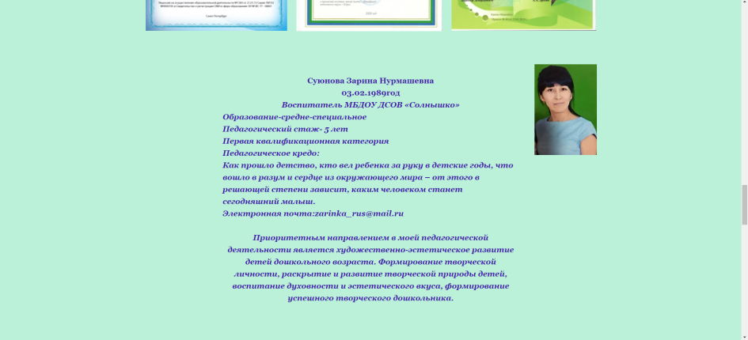
Сайт 1 младшей группы «А»

Slide 14
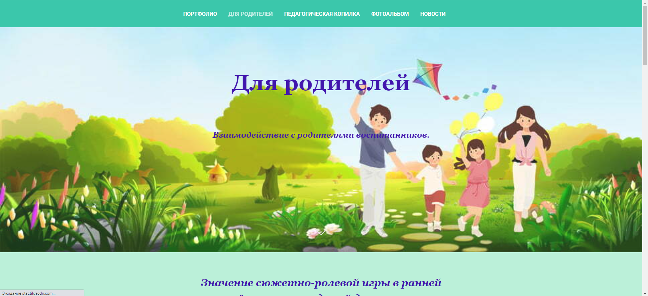
Сайт 1 младшей группы «А»

Slide 15
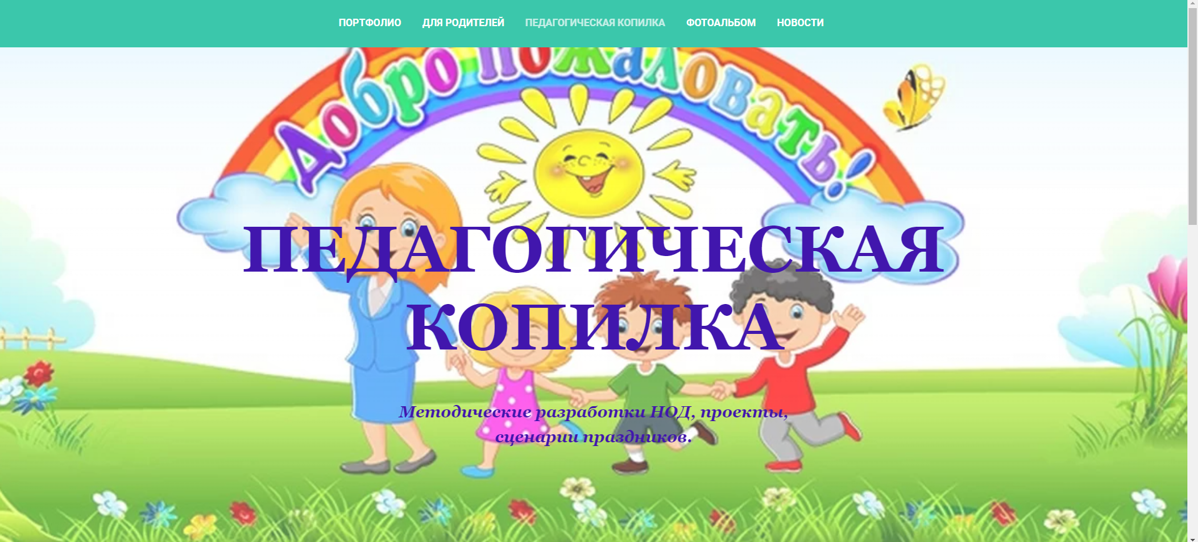
Сайт 1 младшей группы «А»

Slide 16
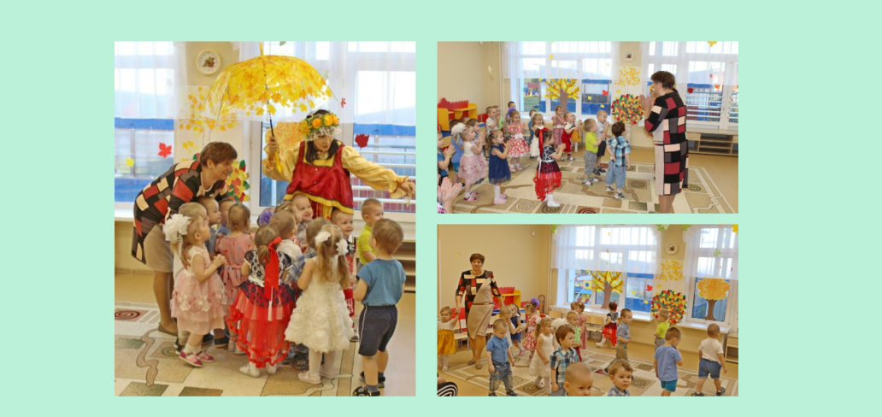
Сайт 1 младшей группы «А»
страница «Фотоальбом»

Slide 17
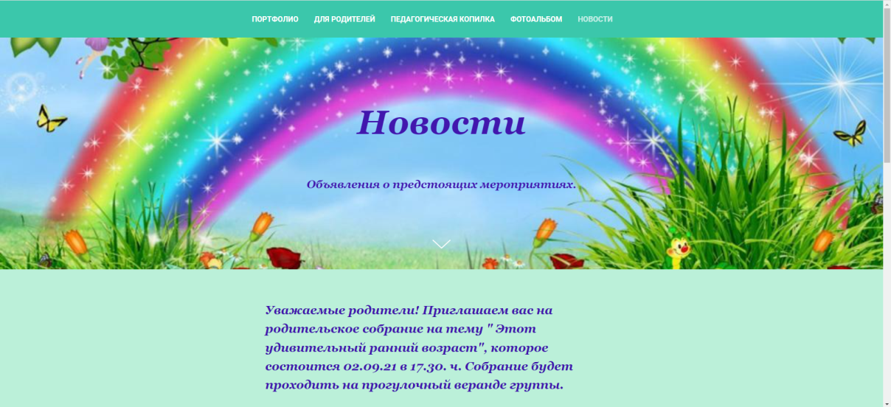
Сайт 1 младшей группы «А»
Страница сайта «Новости»

Slide 18
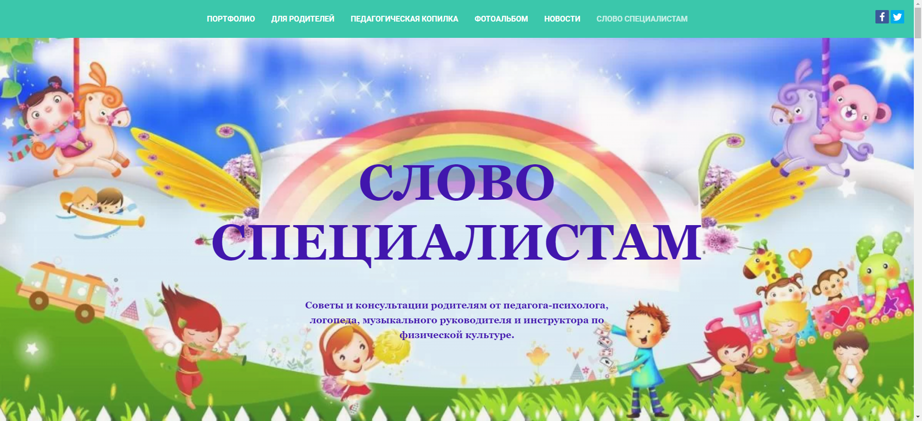
Сайт 1 младшей группы «А»

Slide 19
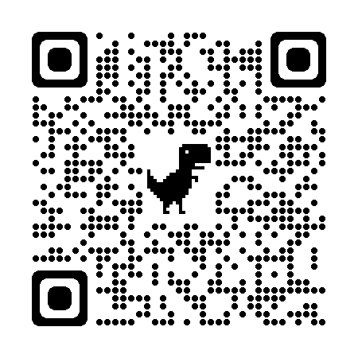
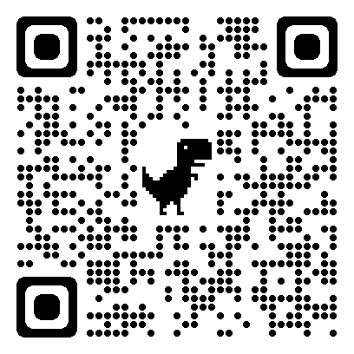
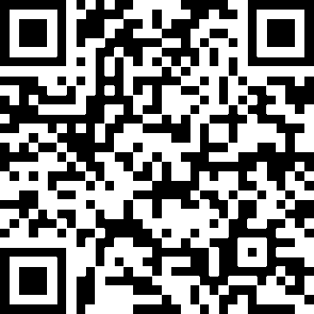
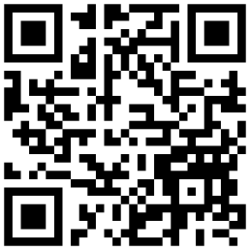
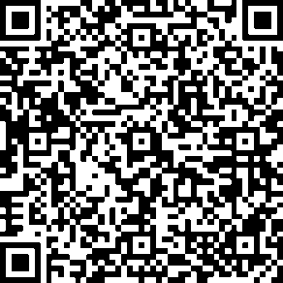
QR-коды как средство интерактивного общения
Наряду с созданием персонального сайта, многие педагоги ищут такие педагогические технологии, которые бы смогли заинтересовать родителей и мотивировать их на включение в деятельность детского сада
Приходя за ребенком в детский сад, родители часто все свое внимание посвящают телефону. Наблюдая данную картину, мы решили сделать их гаджеты нашими союзниками. Одним из современных интерактивных средств общения являются QR-коды. QR (Quick Response переводится как «быстрый ответ») коды представляют собой миниатюрные носители данных

Slide 20
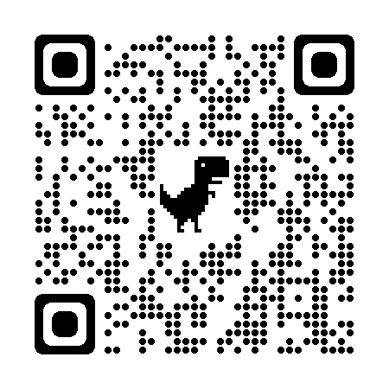
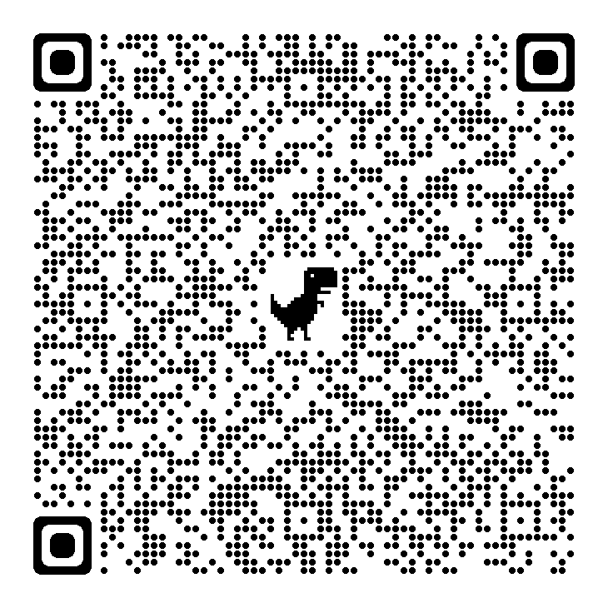
QR-коды как средство интерактивного общения
Закодировать можно:
•Интернет-адрес. QR-коды могут содержать ссылки на интернет ресурсы. Прочтение кода направит пользователя на нужный сайт, избавляя от необходимости тщательно вводить множество знаков в адресной строке браузера.
•Контактные данные. Можно просканировать код и сохранить контактную информацию в адресной книге телефона или компьютера.
•Адрес электронной почты. QR-код может содержать адрес электронной почты и имя адресата.
•Текст. Этот формат пригоден для различных целей от сообщения, предоставления рекомендаций до информационной справки.

Slide 21
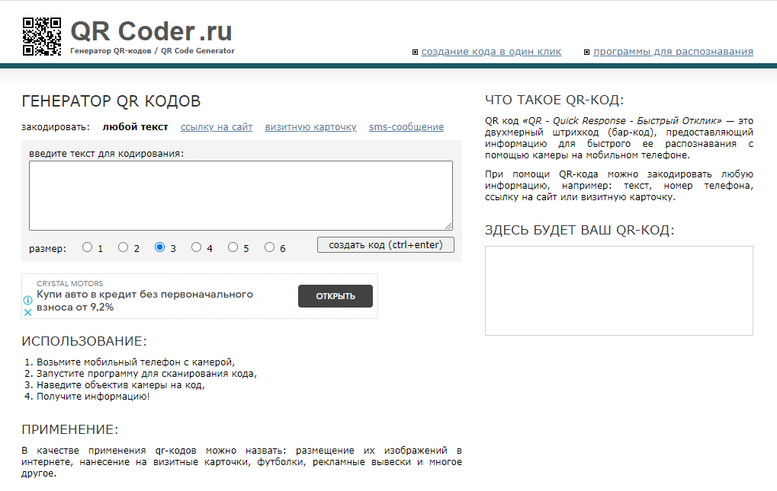
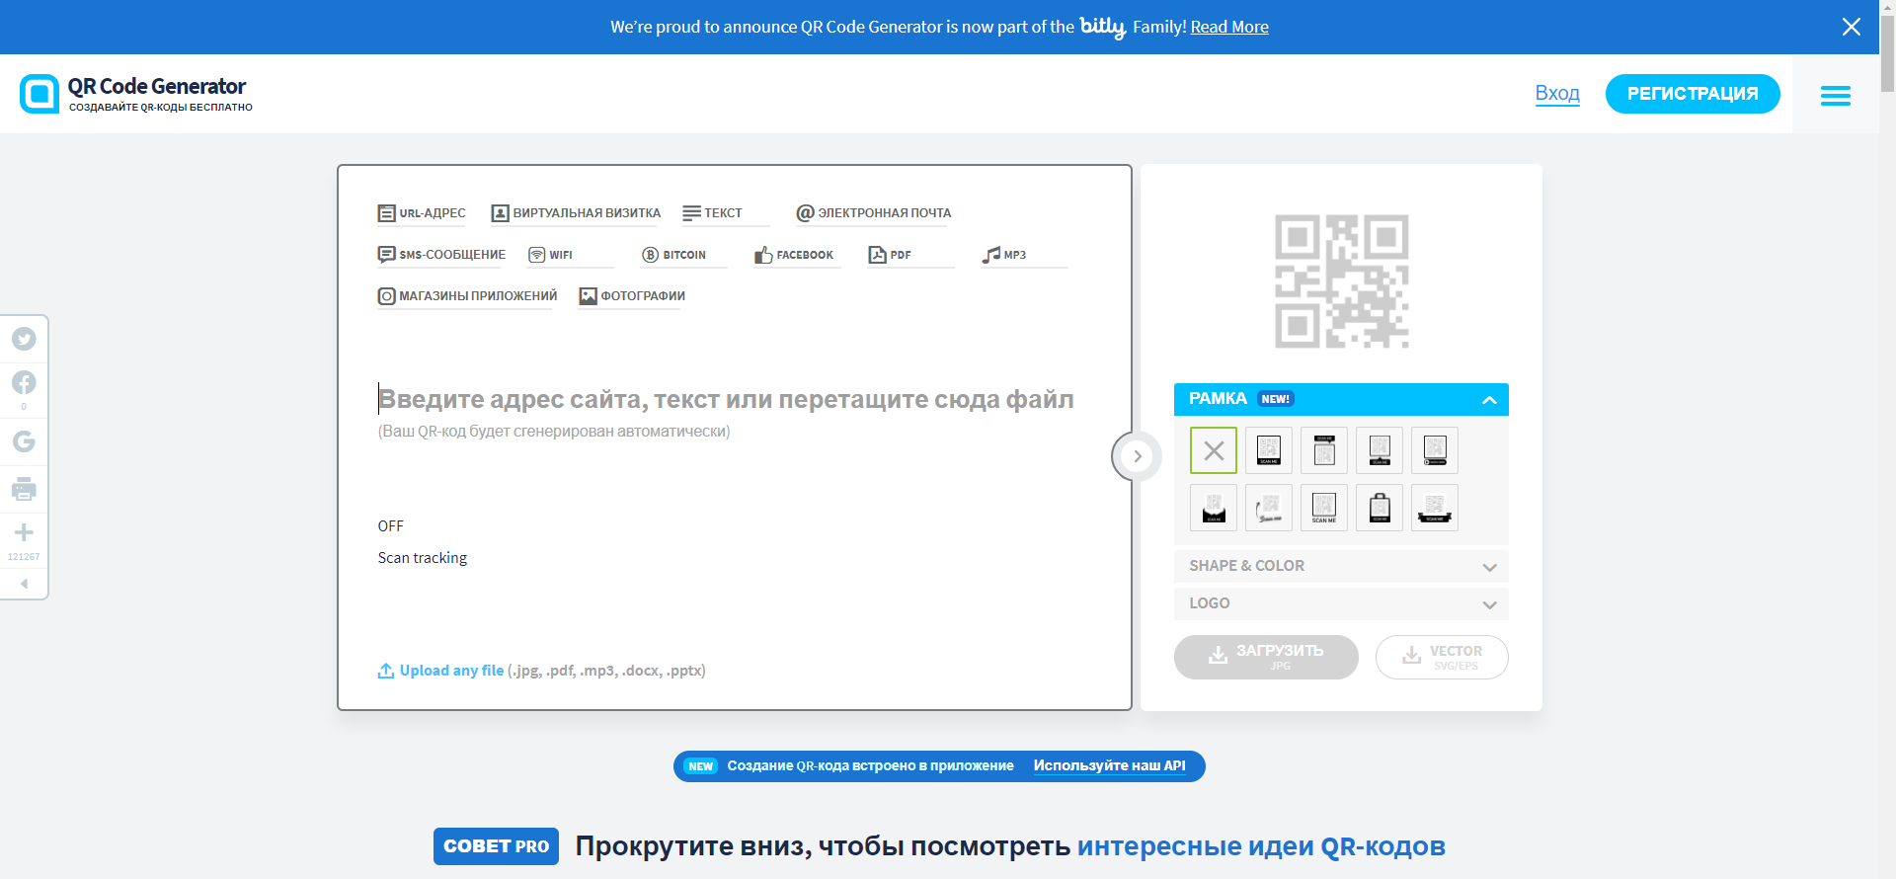
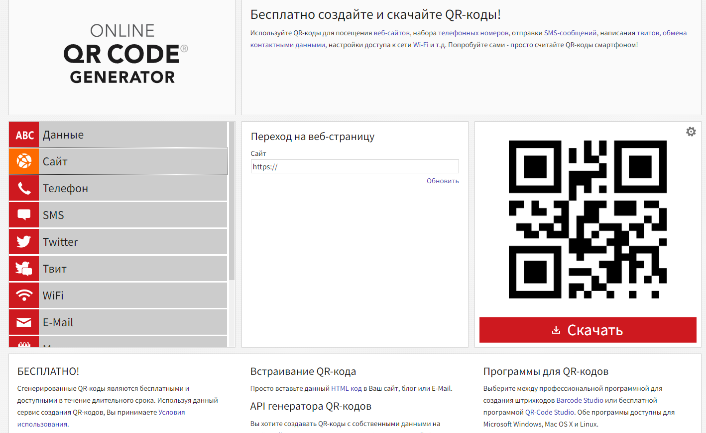
QR-коды как средство интерактивного общения
http://qrcoder.ru/
https://ru.qr-code-generator.com/
https://qrcode.tec-it.com/ru

Slide 22
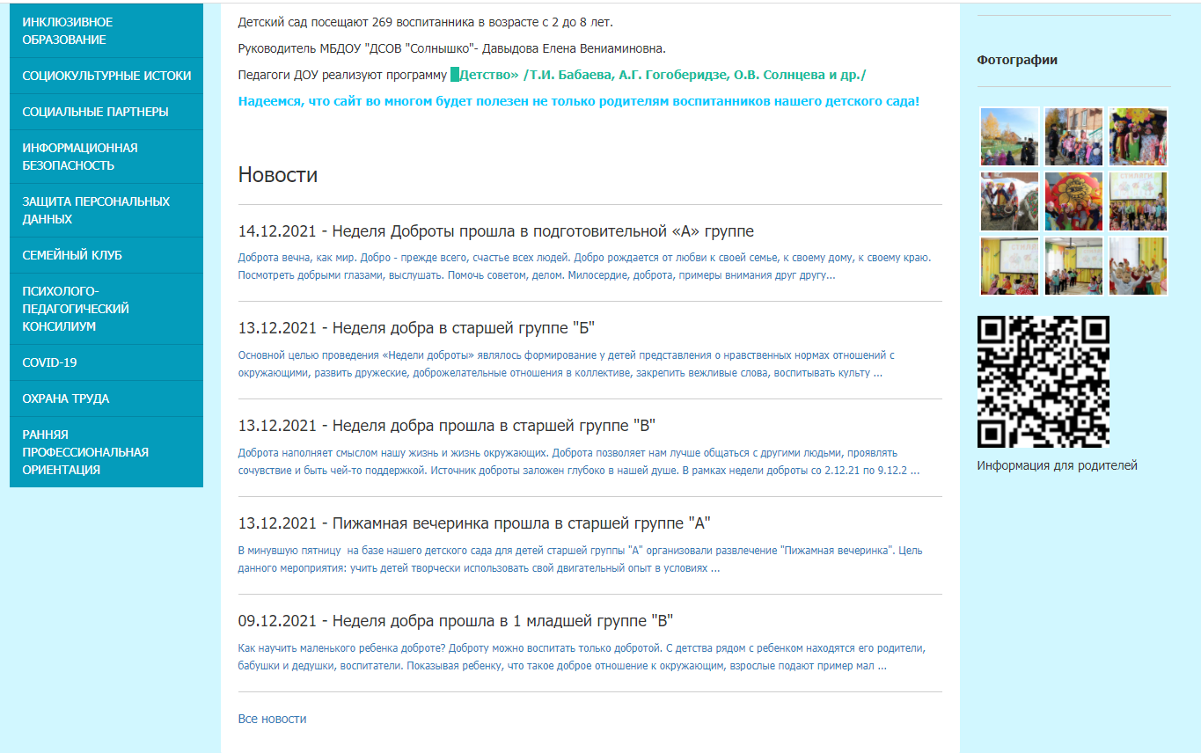
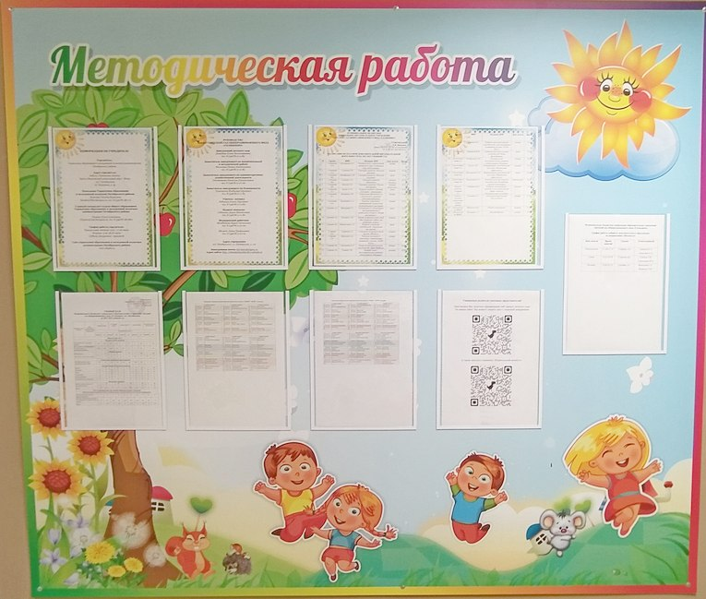
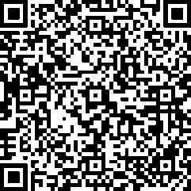
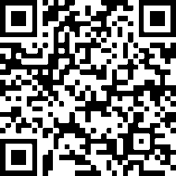
QR-коды как средство интерактивного общения

Slide 23
Преимущества использования ИКТ при взаимодействии с родителями
Развитие сотрудничества между педагогами и родителями посредством общения на страницах сайта | Информирование родителей о закономерностях развития и особенностях образования детей дошкольного возраста
Педагогическое просвещение родителей (полезные ссылки, статьи) | Возможность проведения мониторинга онлайн (опросники, анкетирование)
Знакомство родителей с деятельностью ДОУ через информирование о предстоящих мероприятиях, новостях, объявлениях, фоторепортажей | Размещение полезной информации, интересной для родителей и детей: смешные высказывания детей, лучшие рисунки, поделки, тексты песен и стихотворений для разучивания дома
Своевременное информирование через электронную почту, Viber, WhatsApp | Непосредственный обмен видео-фотоматериалами на страницах сайта

Slide 24
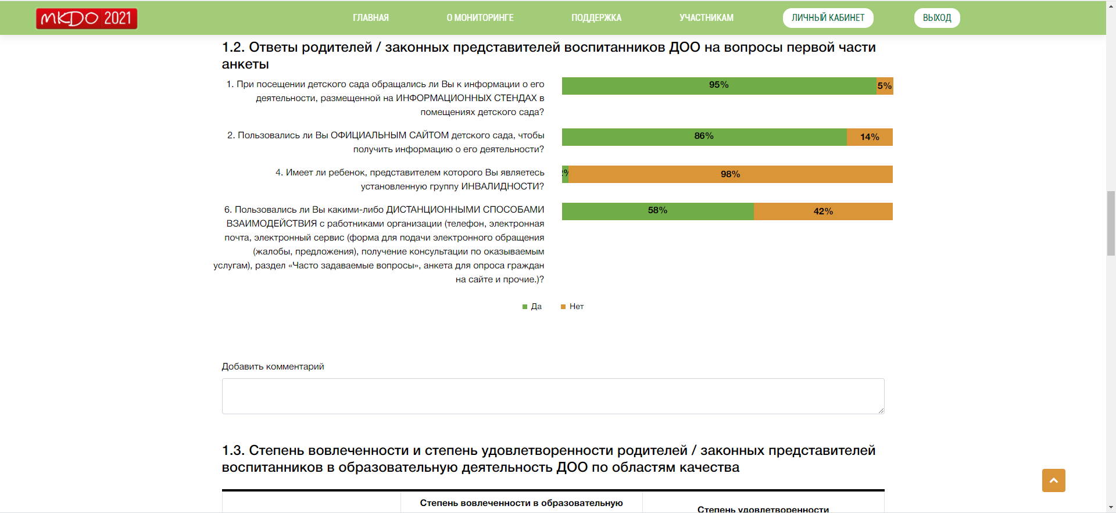
Мониторинг использования родителями цифровых образовательных ресурсов МКДО

Slide 25
Анализ использования родителями
цифровых ресурсов
Анкета эффективности обращения родителей к официальному сайту МБДОУ «ДСОВ «Солнышко»

Slide 26
Анализ использования родителями
цифровых о ресурсов

Slide 27
Муниципальное бюджетное дошкольное образовательное учреждение
«Детский сад общеразвивающего вида «Солнышко»
Адрес учреждения:
пгт. Октябрьское,
ул. Пионерская, д. 11а
Телефон: 8(34678)2-11-82,2-11-80
E-mail: Sol-ds@oktregion.ru
Официальный сайт: https://detsadsolnyshko.86.i-schools.ru/

